Slide 1
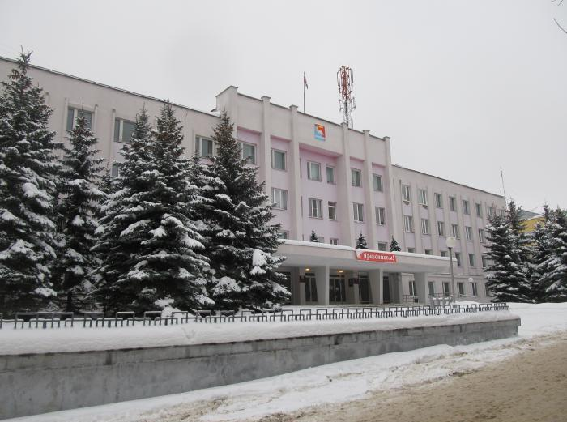
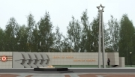
«Бюджет для граждан»
к проекту решения Совета Фурмановского городского поселения «О бюджете Фурмановского городского поселения Фурмановского муниципального района Ивановской области на 2022 год и плановый период 2023 и 2024 годов»
Фурмановское городское поселение

Slide 2
Уважаемые жители Фурмановского городского поселения!
Одна из основных целей бюджетной политики – обеспечение прозрачности, открытости и доступности бюджетного процесса для населения. Инструментом реализации этой цели является «Бюджет для граждан».
«Бюджет для граждан» - это аналитический материал, разрабатываемый в целях ознакомления граждан с основными целями, задачами и приоритетными направлениями бюджетной политики Фурмановского муниципального района, планируемыми и достигнутыми результатами использования бюджетных ассигнований.
Надеемся, что представление бюджета в понятной и доступной форме повысит уровень общественного участия жителей в бюджетном процессе Фурмановского городского поселения.
«Бюджет для граждан подготовлен финансовым отделом администрации Фурмановского муниципального района.
Место нахождения: Ивановская область, город Фурманов, ул. Социалистическая, д. 15
Телефон: (49341) 2-18-15, 2-00-22
Факс (49341) 2-00-22
Адрес электронной почты fofurmanov@mail.ru

Slide 3
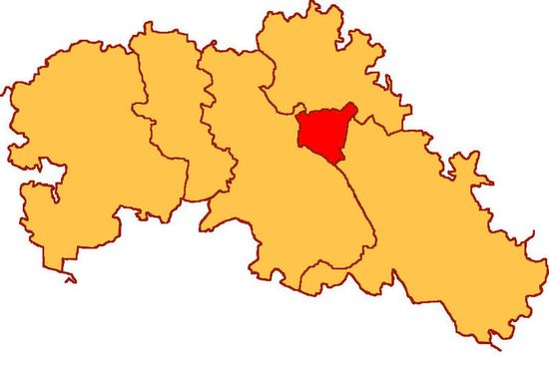
Фурмановское городское поселение
Фурмановское городское поселение – муниципальное образование в составе Фурмановского муниципального района Ивановской области.
Административный центр – город Фурманов.
Фурмановское городское поселение на карте Фурмановского муниципального района

Slide 4
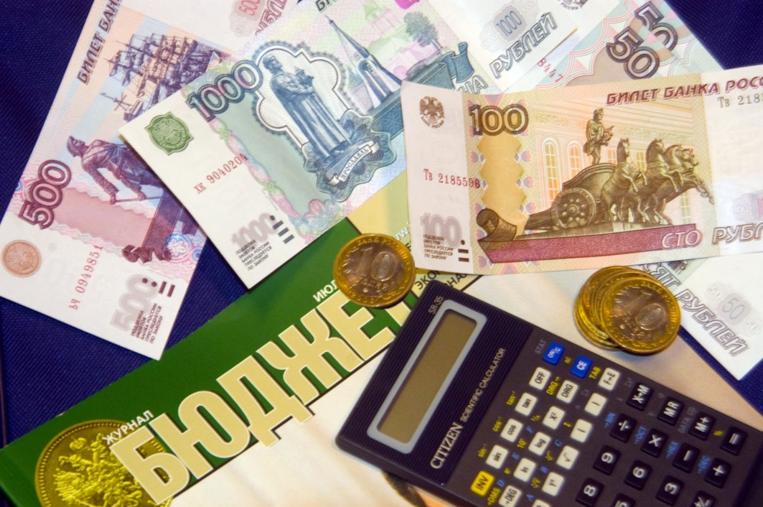
Основные понятия и термины
Бюджет - это форма образования и расходования денежных средств, предназначенных для финансового обеспечения задач и функций государства и местного самоуправления.

Slide 5
Основные понятия и термины
Бюджет Фурмановского муниципального района
Бюджет Фурмановского городского поселения
Бюджеты сельских поселений Фурмановского муниципального района
Консолидированный бюджет Фурмановского муниципального района

Slide 6
Основные понятия и термины
Поступающие в бюджет денежные средства являются доходами
Налоговые доходы (часть доходов граждан и организаций, которые они обязаны платить государству)
Неналоговые доходы (платежи в виде штрафов, санкций за нарушение законодательства, платежи за пользование имуществом государства, средства самообложения граждан)
Безвозмездные поступления
(средства, которые поступают в бюджет безвозмездно из других бюджетов, а также от юридических и физических лиц)

Slide 7
Основные понятия и термины
Выплачиваемые из бюджета денежные средства называются расходами бюджета.

Slide 8
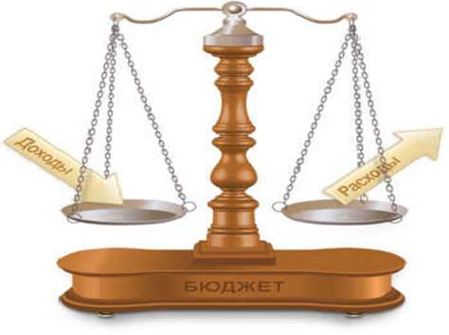
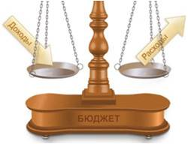
Основные понятия и термины
Превышение доходов над расходами образует положительный остаток бюджета
ПРОФИЦИТ
Если расходная часть бюджета превышает доходную, то бюджет формируется с
ДЕФИЦИТОМ

Slide 9
Основные понятия и термины
Муниципальный долг – обязательства, возникающие из муниципальных заимствований, гарантий по обязательствам третьих лиц, другие обязательства в соответствии с видами долговых обязательств, принятые на себя муниципальным образованием.
Межбюджетные трансферты – средства, предоставляемые одним бюджетом бюджетной системы Российской Федерации другому бюджету Российской Федерации.
Дотации – межбюджетные трансферты, предоставляемые на безвозмездной и безвозвратной основе без установления направлений и (или) условий их использования.
Муниципальная программа – комплекс мероприятий, увязанных по ресурсам, срокам и исполнителям, направленных на достижение целей социально-экономического развития Фурмановского муниципального района в определенной сфере.

Slide 10
Основные направления бюджетной и налоговой политики
Бюджетная политика Фурмановского городского поселения направлена на обеспечение сбалансированности бюджета, обеспечение отсутствия муниципального долга.
В области доходов бюджетная политика нацелена на укрепление и развитие собственной доходной базы, мобилизацию в бюджет имеющихся резервов, совершенствование администрирования доходов и эффективное использование муниципального имущества.
В области расходов бюджетная политика направлена:
-на обеспечение равного доступа населения к социальным услугам в сфере образования, культуры и спорта;
- на повышение качества предоставляемых услуг;
-на оптимизацию расходов бюджета, обеспечение режима эффективного и экономного расходования средств.
Основными направлениями налоговой политики являются:
- совершенствование системы взаимодействия органов исполнительной власти Фурмановского городского поселения, территориальных органов Федеральных органов исполнительной власти по повышению собираемости налогов и других обязательных платежей;
- продолжение политики обоснованности и эффективности предоставления налоговых льгот;
- взаимодействие с налогоплательщиками, осуществляющими свою деятельность на территории Фурмановского городского поселения, в целях обеспечения своевременного и полного выполнения ими налоговых обязательств по уплате налогов в бюджеты всех уровней.

Slide 11
Основные показатели прогноза социально-экономического развития района
В тысячах рублей
Наименование показателя | Единица измерения | 2019 (факт) | 2020 (план) | 2021 (план) | 2022 (план) | 2023 (план)
Численность населения (среднегодовая) | тыс. чел. | 33,018 | 32,718 | 32,376 | 32,038 | 31,716
Средняя номинальная заработная плата | тыс.руб. | 29530,70 | 32159,20 | 34067,55 | 36111,61 | 39000,53
Уровень зарегистрированной безработицы к трудоспособному населению | % | 3,94 | 1,0 | 0,60 | 0,54 | 0,48
Уровень долговой нагрузки
Муниципальный долг Фурмановского городского поселения в 2020 и 2021 году отсутствовал. На 2022 год и на плановый период 2023 и 2024 годы муниципальные заимствования в виде кредитов не планируются.

Slide 12
Бюджет Фурмановского городского поселения
В тысячах рублей

Slide 13
Доходы
В тысячах рублей

Slide 14
Объем и структура доходов в динамике бюджета Фурмановского городского поселения
В тысячах рублей
Наименование доходов | 2020 год отчет | 2021 год утверждено | 2022 год план | 2023 год план | 2024 год план
Доходы всего | 295 367,4 | 305 729,2 | 216328,4 | 197 585,1 | 198 848,2
Налоговые и неналоговые доходы, в том числе: | 162 796,2 | 165 758,5 | 164 701,1 | 166 281,7 | 167 309,5
налоговые доходы | 156 688,2 | 159 756,9 | 160 339,0 | 161 856,8 | 162 871,7
неналоговые доходы | 6 108,0 | 6 001,6 | 4 362,1 | 4 424,9 | 4 437,8
безвозмездные поступления, в том числе: | 132 571,2 | 139 970,7 | 51 627,3 | 31 303,4 | 31 538,7
дотации | 43 092,9 | 42 236,1 | 36 634,8 | 31 303,4 | 31 303,4
субсидии | 19 440,5 | 45 901,3 | 14 992,5 |  | 235,3
субвенции | 1,8 | 0,5 | - | - | -
иные межбюджетные трансферты | 70 000,0 | 51 832,8 | - | - | -
Прочие безвозмездные поступления | 36,0 | - | - | - | -
возврат остатков субсидий, субвенций прошлых лет | - | - | - | - | -

Slide 15
Структура доходов на 2022 год
Налоговые
В тысячах рублей
Неналоговые

Slide 16
Структура доходов на 2023 год
Налоговые
В тысячах рублей
Неналоговые

Slide 17
Структура доходов на 2024 год
Налоговые
В тысячах рублей
Неналоговые

Slide 18
Межбюджетные трансферты

Slide 19
Налоговые и неналоговые доходы бюджета
В тысячах рублей
Наименование доходов | 2020 год факт | 2021 год план | 2022 год план | 2023 год план | 2024 год план
Налоговые доходы | 156 688,2 | 159 756,9 | 160 339 | 161 856,8 | 162 871,7
из них:
налог на доходы физических лиц | 130 306,4 | 132 208,5 | 132 338,6 | 132 989,7 | 133 171,7
доходы от уплаты акцизов на нефтепродукты | 2 880,1 | 3 406,4 | 3 559,4 | 3 628,1 | 3 700,0
налог на имущество, в том числе | 23 501,7 | 24 142,0 | 24 441,0 | 25 239,0 | 26 000,0
- налог на имущество физических лиц; | 8 378,6 | 8 310,0 | 9 650,0 | 9 800,0 | 10 000,0
- земельный налог; | 15 123,1 | 15 832,0 | 14 791,0 | 15 439,0 | 16 000,0
Неналоговые доходы из них: | 6 108,0 | 6 001,6 | 4 362,1 | 4 424,9 | 4 437,8
доходы от использования имущества, находящегося в государственной и муниципальной собственности, в том числе: | 3 136,2 | 3 351,3 | 3 361,1 | 3 412,9 | 3 414,8
-доходы, получаемые в виде арендной платы за земельные участки | 823,9 | 1 200,0 | 1 200,0 | 1 250,0 | 1 250,0
-плата за наем муниципальных жилых помещений | 2 312,3 | 2 151,3 | 2 161,1 | 2 162,9 | 2 164,8
доходы от продажи материальных и нематериальных активов | 1 500,3 | 930,0 | 930,0 | 940,0 | 950,0
Доходы от оказания платных услуг (работ) | 1 250,0 | 1 412,2 | 71,0 | 72,0 | 73,0
штрафы, санкции, возмещение ущерба | 221,5 | 216,0
Прочие неналоговые доходы | - | 92,1 | - | - | -

Slide 20
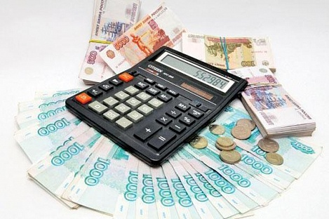
Расходы

Slide 21
Расходы по разделам и подразделам классификации расходов бюджета
Общегосударственные вопросы
В тысячах рублей
Наименование | 2020 год (факт) | 2021 год (план) | 2022 год (план) | 2023 год (план) | 2024 год (план)
Всего, в том числе: | 33 580,5 | 38 317,4 | 36 849,3 | 36 976,8 | 36 976,8
Судебная система | 1,8 | 0,5 | - | - | -
Обеспечение деятельности финансовых, налоговых и таможенных органов и органов финансового (финансово-бюджетного) надзора | 1,0 | 1,0 | 1,0 | 1,0 | 1,0
Обеспечение проведение выборов и референдумов | 1 796,9 | - | - | - | -
Резервные фонды | - | 373,9 | 500,0 | 500,0 | 500,0
Другие общегосударственные вопросы | 31 780,8 | 37 942,0 | 36 348,3 | 36 475,8 | 36 475,8

Slide 22
Национальная безопасность и правоохранительная деятельность
В тысячах рублей
Наименование | 2020 год (факт) | 2021 год (план) | 2022 год (план) | 2023 год (план) | 2024 год (план)
Всего, в том числе: | 370,1 | 607,0 | 246,6 | 349,1 | 349,1
Гражданская оборона | 189,8 | 171,2 | 25,7 | 25,7 | 25,7
Защита населения и территории от чрезвычайных ситуаций природного и техногенного характера, пожарная безопасность | 180,3 | 435,8 | 220,9 | 323,4 | 323,4
Национальная экономика
В тысячах рублей
Наименование | 2020 год (факт) | 2021 год (план) | 2022 год (план) | 2023 год (план) | 2024 год (план)
Всего, в том числе: | 63 112,3 | 121 080,8 | 51 351,3 | 36 169,0 | 31 293,7
Дорожное хозяйство (дорожные фонды) | 62 644,6 | 118 731,8 | 50 776,3 | 35 094,0 | 30 218,7
Другие вопросы в области национальной экономики | 467,7 | 2 349,0 | 575 | 1 075 | 1 075

Slide 23
Жилищно-коммунальное хозяйство
В тысячах рублей
Наименование | 2020 год (факт) | 2021 год (план) | 2022 год (план) | 2023 год (план) | 2024 год (план)
Всего, в том числе: | 131 126,0 | 124 615,0 | 72 759,2 | 69 712,4 | 76 736
Жилищное хозяйство | 1 391,3 | 5 957,8 | 9 749,9 | 1 849,9 | 2 085,4
Коммунальное хозяйство | 27 442,9 | 52 267 | 32 377,8 | 37 046,9 | 43 835,2
Благоустройство | 32 291,8 | 66 390,2 | 30 631,5 | 30 815,6 | 30 815,6
Другие вопросы в области жилищно-коммунального хозяйства | 70 000,0 | - | - | - | -
Образование
В тысячах рублей
Наименование | 2020 год (факт) | 2021 год (план) | 2022 год (план) | 2023 год (план) | 2024 год (план)
Всего, в том числе: | 84,1 | 238,6 | 420,6 | 500,0 | 660,0
Молодежная политика и оздоровление детей | 84,1 | 238,6 | 420,6 | 500,0 | 660,0

Slide 24
Культура, кинематография
В тысячах рублей
Наименование | 2020 год (факт) | 2021 год (план) | 2022 год (план) | 2023 год (план) | 2024 год (план)
Всего, в том числе: | 37 815,6 | 40 076,4 | 42 315,4 | 36 244,3 | 26 611,9
Культура | 29 363,5 | 33 538,7 | 35 724,7 | 29 653,6 | 20 427,5
Кинематография | 560,8 | 786,1 | 825,4 | 825,4 | 825,4
Другие вопросы в области культуры, кинематографии | 7 891,3 | 5 751,6 | 5 765,3 | 5 765,3 | 5 375,2
Физическая культура и спорт
Наименование | 2020 год (факт) | 2021 год (план) | 2022 год (план) | 2023 год (план) | 2024 год (план)
Всего, в том числе: | 12 786,7 | 19 378,8 | 12 386 | 12 633,5 | 16 220,7
Физическая культура | 12 786,7 | 19 378,8 | 12 386 | 12 633,5 | 16 220,7

Slide 25
Расходы бюджета в разрезе муниципальных программ
В тысячах рублей
Наименование муниципальных программ | 2020 год (факт) | 2021 год (план) | 2022 год (план) | 2023 год (план) | 2024 год (план)
Развитие культуры Фурмановского муниципального района | 37 815,6 | 40 076,4 | 42 315,3 | 36 244,3 | 26 611,9
Забота и поддержка | 25 488,3 | 37 048,6 | 31 377,8 | 36 046,9 | 42 119,2
Совершенствование местного самоуправления Фурмановского муниципального района | 28 693,9 | 34 767,2 | 33 324,4 | 33 324,4 | 33 324,4
Безопасный район | 180,3 | 435,8 | 220,8 | 323,4 | 323,4
Обеспечение доступным и комфортным жильем населения Фурмановского муниципального района | 684,6 | 12 309,6 | 6 300 | 100 | 335,3
Развитие транспортной системы Фурмановского муниципального района | 62 598,3 | 118 730,3 | 50 776,3 | 35 094 | 30 218,7
Развитие малого и среднего предпринимательства в Фурмановском муниципальном районе | - | 1 600,0 | - | 500 | 500
Благоустройство Фурмановского муниципального района | 19 735,8 | 40 623,4 | 31 815,6 | 31 815,6 | 32 531,6
Развитие физической культуры и спорта на территории Фурмановского муниципального района | 12 870,8 | 19 617,4 | 12 806,6 | 13 133,5 | 16 880,7
Управление муниципальным имуществом Фурмановского муниципального района | 1 501,3 | 4 592,6 | 3 789,9 | 2 149,9 | 2 149,9
Обеспечение безопасности граждан и профилактика правонарушений на территории Фурмановского муниципального района | 159,8 | 161,2 | 25,7 | 25,7 | 25,7
Формирование современной городской среды на территории Фурмановского городского поселения | 81 457,7 | 25 417,8 | 15,8 | - | -

Slide 26
Муниципальная программа «Развитие культуры Фурмановского муниципального района»
Целями реализации программы выступают:
обеспечение права граждан на доступ к культурным ценностям;
- повышение эффективности деятельности учреждений культуры укрепление материально-технической базы учреждений культуры Фурмановского муниципального района;
- сохранение достигнутых объемов в организации культурного досуга в коллективах самодеятельного народного творчества;
- обеспечение выполнения функций Муниципальным казённым учреждением «Отдел культуры администрации Фурмановского муниципального района»;
- восстановление и содержание Летнего сада;
- повышение доступности и качества услуг по кинопоказу на территории Фурмановского муниципального района.
В состав программы входят следующие подпрограммы:
В тысячах рублей
Наименование подпрограмм | 2020 год (отчет) | 2021 год (план) | 2022 год (план) | 2023 год (план) | 2024 год (план)
Подпрограмма «Организация культурного досуга, библиотечного обслуживания и музейного дела» | 37 254,8 | 39 290,3 | 41 489,9 | 35 418,9 | 25 802,7
Подпрограмма «Деятельность в области демонстрации кинофильмов» | 560,8 | 786,1 | 825,4 | 825,4 | 825,4

Slide 27
Муниципальная программа «Развитие культуры Фурмановского муниципального района»
Целевые индикаторы (показатели) программы
Целевой показатель | 2021 г. | 2022 г. | 2023 г. | 2024 г.
Доля победителей и призеров смотров, конкурсов, фестивалей, соревнований районного, областного, Всероссийского и международного уровней (в %) | 25 | 25 | 25 | 25
Доля жителей, посещающих культурные мероприятия, музейные выставки, от общего количества населения (%) | 85 | 85 | 85 | 86
Доля жителей, охваченных библиотечным обслуживанием от общего количества населения (%) | 22 | 22 | 22 | 23
Количество выставок работ художников в отчетный период (шт.) | 33 | 33 | 33 | 33
Количество показов национальных фильмов Российской Федерации от общего количеств кинопоказов (%) | 50 | 50 | 50 | 50
Количество посещений киносеансов (единиц посещений) | 12 150 | 12 200 | 12 200 | 12 200
Охват населения услугами кинопоказа в общей численности населения (%) | 39 | 39 | 39 | 39
Соотношение средней заработной платы работников муниципальных учреждений культуры Фурмановского городского поселения к средней заработной плате работников Ивановской области (%, рублей) | 100 28 778,4 руб. | 100 26 413,0 руб. | 100 26 413,0 руб. | 100 26 413,0 руб.

Slide 28
Муниципальная программа «Забота и поддержка»
Целью реализации муниципальной программы является обеспечение населения поселений Фурмановского муниципального района доступными и качественными услугами в сфере жилищно-коммунального хозяйства, обеспечение бесперебойного предоставления указанных услуг населению, а также оказание дополнительных мер социальной поддержки
В состав программы входят следующие подпрограммы:
В тысячах рублей
Наименование подпрограмм | 2020 год (отчет) | 2021 год (план) | 2022 год (план) | 2023 год (план) | 2024 год (план)
Подпрограмма «Организация льготного банного обслуживания» | 886,5 | 1 567 | 1 377,8 | 1 377,8 | 1 377,8
Подпрограмма «Субсидирование для предоставления коммунальных услуг» | 24 579,2 | 35 455 | 30 000 | 34 652 | 40 724,6
Подпрограмма «Субсидирование захоронения умерших, не имеющих супруга, близких родственников, иных родственников, либо законного представителя умершего» | 22,6 | 26,6 | - | 17,1 | 16,7

Slide 29
Муниципальная программа «Забота и поддержка»
Целевые индикаторы (показатели) программы:
Показатель | Ед. измерения | 2020 | 2021 | 2022 | 2023 | 2024
Число посещений общих отделений бань | посещений | 28630 | 26269 | 28630 | 28630 | 28630
Число посещений ванн в банях | посещений | 1593 | 2555 | 1593 | 1593 | 1593
Количество юридических лиц, которым предоставлена субсидия на возмещение недополученных доходов, возникающих из-за разницы между экономически обоснованным тарифом и размером платы населения за одну помывку, установленным органами местного самоуправления | ед. | 1 | 1 | 1 | 1 | 1
Суммарная отапливаемая площадь жилищного фонда за отчетный период, в отношении которой предоставлена субсидия ресурсоснабжающим организациям и исполнителям коммунальных услуг, находящимся на территории Фурмановского городского поселения, на возмещение суммы затрат в связи с реализацией гражданам услуг отопления и горячего водоснабжения | кв. м | 36004,44 | 36173,9 | 36004,44 | 36004,44 | 36004,44
Количество юридических лиц и индивидуальных предпринимателей, которым предоставлена субсидия на возмещение суммы затрат в связи с реализацией гражданам услуг отопления и горячего водоснабжения | ед. | 1 | 1 | 1 | 1 | 1
Количество специализированных служб по вопросам похоронного дела, которым планируется предоставление субсидий | ед. | 1 | 0 | 1 | 1 | 1

Slide 30
Муниципальная программа «Совершенствование местного самоуправления Фурмановского муниципального района»
В тысячах рублей
Наименование подпрограмм | 2020 год (факт) | 2021 год (план) | 2022 год (план) | 2023 год (план) | 2024 год (план)
Подпрограмма «Обеспечение деятельности администрации, ее структурных подразделений и органов Фурмановского муниципального района» | 28 693,9 | 34 767,2 | 33 324,4 | 33 324,4 | 33 324,4

Slide 31
Муниципальная программа «Безопасный район»
Основной целью программы является повышение безопасности населения Фурмановского городского поселения и снижение социально-экономического ущерба от чрезвычайных ситуаций и пожаров.
Исполнение расходных обязательств администрации Фурмановского муниципального района в области гражданской обороны, защиты населения и территорий от чрезвычайных ситуаций природного и техногенного характера, пожарной безопасности, профилактики терроризма и экстремизма
Данная программа состоит из трех подпрограмм, одна из которых реализуется за счет средств бюджета Фурмановского городского поселения.
В тысячах рублей
Наименование подпрограмм | 2020 год (факт) | 2021 год (план) | 2022 год (план) | 2023 год (план) | 2024 год (план)
Подпрограмма «Осуществление мероприятий по участию в предупреждении и ликвидации последствий чрезвычайных ситуаций, в том числе по обеспечению безопасности людей на водных объектах, охране их жизни и здоровья» | 180,3 | 435,8 | 220,8 | 323,4 | 323,4
Целевые индикаторы (показатели) программы:
Наименование показателя | Ед. изм. | 2021 год | 2022 год | 2023 год | 2024 год
Снижение количества пожаров и гибели в них людей | % | 8 | 10 | 11 | 11
Увеличение численности населения, обученного основам пожарной безопасности | % | 20 | 25 | 28 | 29

Slide 32
Муниципальная программа «Обеспечение доступным и комфортным жильем населения Фурмановского муниципального района»
Основными целями программы являются содействие улучшению жилищных условий граждан и повышению доступности жилья.
Данная программа состоит из четырёх подпрограмм, одна из которых финансируется из бюджета Фурмановского городского поселения
В тысячах рублей
Наименование подпрограмм | 2020 год (отчет) | 2021 год (план) | 2022 год (план) | 2023 год (план) | 2024 год (план)
Подпрограмма «Стимулирование развития жилищного строительства» | - | 474,0 | 200 | 100 | 100
Подпрограмма «Развитие газификации Фурмановского муниципального района» | 684,6 | 11 629,1 | - | - | -
Подпрограмма «Переселение граждан из аварийного жилищного фонда» |  | 206,5 | 6 100 | - | 235,3

Slide 33
Муниципальная программа «Обеспечение доступным и комфортным жильем населения Фурмановского муниципального района»
Целевые индикаторы (показатели) программы:
Наименование показателя | Ед. изм. | 2021 год | 2022 год | 2023 год | 2024 год
Количество проектов внесения изменений в документы территориального планирования, правила землепользования и застройки муниципальных образований Фурмановского муниципального района | ед. | 1 | 7 | 7 | 7
Количество разработанной проектной документации на обеспечение инженерной инфраструктурой земельных участков, предназначенных для бесплатного предоставления семьям с тремя и более детьми | % | 0 | 11 | 0 | 0
Обеспеченность природным газом жилищного фонда (домовладения и квартиры) | ед | 19 | 0 | 335 | 0

Slide 34
Муниципальная программа «Развитие транспортной системы Фурмановского муниципального района»
Основной целью реализации программы является увеличение сети автомобильных дорог общего пользования и сохранение их состояния на нормативном уровне, повышение уровня безопасности дорожного движения.
Данная программа состоит из двух подпрограмм:
В тысячах рублей
Наименование подпрограмм | 2020 год (отчет) | 2021 год (план) | 2022 год (план) | 2023 год (план) | 2024 год (план)
Подпрограмма «Ремонт автомобильных дорог» | 31 250,9 | 84 177,3 | 7 864,7 | - | -
Подпрограмма «Организация функционирования автомобильных дорог общего пользования» | 31 347,4 | 34 553 | 43 091,6 | 35 094 | 30 218,7
Целевые индикаторы (показатели) программы:
Наименование показателя | Ед. изм. | 2021 год | 2022 год | 2023 год | 2024 год
Протяженность автомобильных дорог общего пользования местного значения Фурмановского городского поселения, на которых проведены ремонтные работы | км | 6,34 | 6,4 | 6,4 | 6,4

Slide 35
Муниципальная программа «Развитие малого и среднего предпринимательства в Фурмановском муниципальном районе»
Основными целями настоящей программы являются:
Создание благоприятных экономических, правовых и организационных условий для устойчивого развития предпринимательства и предпринимательской инициативы граждан, увеличение объемов налоговых поступлений в доходную часть бюджета района, насыщение потребительского рынка качественными товарами и услугами, содействие занятости населения, развитие инфраструктуры поддержки субъектов малого и среднего предпринимательства на территории Фурмановского муниципального района.
Данная программа состоит из трех подпрограмм, одна из которых финансируется из бюджета Фурмановского городского поселения
В тысячах рублей
Наименование подпрограмм | 2020 год (факт) | 2021 год (план) | 2022 год (план) | 2023 год (план) | 2024 год (план)
Подпрограмма «Финансовая поддержка субъектов малого и среднего предпринимательства» | - | 1 600 | - | 500 | 500

Slide 36
Муниципальная программа «Развитие малого и среднего предпринимательства в Фурмановском муниципальном районе»
Целевые индикаторы (показатели) программы:
Наименование показателя | Ед. изм. | 2021 од | 2022 год | 2023 год | 2024 год
Количество субъектов малого и среднего предпринимательства (включая индивидуальных предпринимателей) в расчете на 1 тыс. человек населения, единиц | ед. | 23,6 | 23,8 | 24,0 | 24,2
Численность занятых в малом и среднем предпринимательстве на 1000 чел. населения | чел. | 76,1 | 76,5 | 76,9 | 77,2
Среднемесячная заработная плата в малом и среднем бизнесе | руб. | 18650 | 18700 | 18900 | 19000
В тысячах рублей

Slide 37
Муниципальная программа «Благоустройство Фурмановского муниципального района»
Основной целью программы является:
-улучшение санитарной и экологической обстановки в местах санкционированного размещения ТБО;
-охрана и обустройство источников нецентрализованного водоснабжения;
-повышение технического уровня существующих осветительных установок общегородских магистралей, на которых сосредоточено транспортное и пешеходное движение;
-увеличение протяженности сетей уличного освещения;
-увеличение количества зеленых насаждений;
- обновление и расширение ассортимента зеленых насаждений;
-повышение уровня благоустройства дворовых территорий Фурмановского городского поселения;
-повышение уровня благоустройства муниципальных общественных территорий общего пользования Фурмановского городского поселения.
Данная программа состоит из подпрограмм
В тысячах рублей
Наименование подпрограмм | 2020 год (отчет) | 2021 год (план) | 2022 год (план) | 2023 год (план) | 2024 год (план)
Подпрограмма «Уличное освещение» | 10 500,7 | 10 950,7 | 13 505 | 17 049,1 | 17 049,1
Подпрограмма «Капитальный ремонт и ремонт объектов уличного освещения в Фурмановском муниципальном районе» | 1 237,8 | 3 141,9 | 10 000 | 2 420 | 2 420
Подпрограмма «Благоустройство территории общего пользования» | 5 572,9 | 23 734,5 | 7 110,7 | 10 146,5 | 10 862,5
Подпрограмма «Содержание и благоустройство кладбищ» | 625,8 | - | - | - | -
Подпрограмма «Зеленый и благоустроенный город» | 1 798,6 | 2 796,3 | 1 000 | 2 200 | 2 200

Slide 38
Муниципальная программа «Благоустройство Фурмановского муниципального района»
Целевые индикаторы (показатели) программы:
Наименование показателя | Ед. изм. | 2021 год | 2022 год | 2023 год | 2024 год
Протяженность сетей уличного освещения | км | 89,8 | 92,8 | 94,3 | 95,8
Ликвидация стихийных свалок | м3 | 3500 | 3500 | 3500 | 3500
Количество отремонтированных колодцев | шт. | 15 | 15 | 15 | 15
Количество контейнерных площадок | шт. | 104 | 104 | 104 | 104
Установка скамеек | шт. | 10 | 10 | 10 | 10
Установка детских площадок | шт. | 6 | 6 | 6 | 6
Ремонт пешеходных мостов | шт. | 1 | 1 | 1 | 1
Площадь клумб и газонов вдоль центральных дорог города (содержание) | м2 | 20000 | 20000 | 20000 | 20000

Slide 39
Муниципальная программа «Развитие физической культуры и спорта на территории Фурмановского муниципального района»
Основными целями программы являются:
Создание благоприятных условий для привлечения населения к систематическим занятиям физической культурной и спортом и развития спорта высших достижений.
Данная программа состоит из трех подпрограмм:
В тысячах рублей
Наименование подпрограмм | 2020 год (отчет) | 2021 год (план) | 2022 год (план) | 2023 год (план) | 2024 год (план)
Подпрограмма «Развитие молодёжной политики Фурмановского муниципального района» | 84,1 | 606,9 | 812,9 | 892,4 | 1 052,4
Подпрограмма «Организация и проведение спортивно-культурных мероприятий, профилактика наркомании» | 2 563,7 | 9 930,7 | 2 097,8 | 2 225 | 3 810
Подпрограмма «Обеспечение деятельности Муниципального казённого учреждения «Отдел спорта администрации Фурмановского муниципального района» | 10 223 | 8 479,7 | 9 319,6 | 9 516,1 | 11 288,3
Подпрограмма «Развитие футбола на территории Фурмановского муниципального района» | - | 600,0 | 576,3 | 500 | 730

Slide 40
Муниципальная программа «Развитие физической культуры и спорта на территории Фурмановского муниципального района»
Целевые индикаторы (показатели) программы:
Наименование показателя | Ед. изм. | 2021 | 2022 | 2023 | 2024
Доля граждан Фурмановского муниципального района , систематически занимающихся физической культурой и спортом (% от общей численности населения района) | % | 41 | 42,5 | 43 | 46
Количество проводимых на территории района соревнований | ед. | 80 | 82 | 85 | 87
Доля граждан, принявших участие в проведенных районных соревнованиях (% от общей численности населения района) | % | 10 | 11,2 | 11,6 | 12
Количество спортивно-технологического оборудования в рамках регионального проекта «Спорт-норма жизни» | ед. | 1 | 1 | 1 | 1
Количество граждан от 14 до 35 лет, вовлеченных в молодежные мероприятия | чел. | 1560 | 1610 | 1650 | 1700
Количество районных молодежных мероприятий | ед. | 42 | 43 | 46 | 48
Количество граждан, вовлеченных в общегородские культурные мероприятия | чел. | 6120 | 6240 | 6300 | 6345
Количество граждан, приступивших к выполнению нормативов комплекса ГТО | чел. | 590 | 610 | 640 | 656
Количество граждан, выполнивших нормативы комплекса ГТО на знаки отличия | ед. | 86 | 98 | 102 | 115
Число спортивных объектов, находящихся на балансе МКУ «Отдел спорта» | ед. | 22 | 22 | 23 | 24

Slide 41
Муниципальная программа «Управление муниципальным имуществом Фурмановского муниципального района»
Основными целями программы являются:
Повышение эффективности управления муниципальным имуществом Фурмановского муниципального района на основе современных принципов и методов управления, а также оптимизация состава муниципальной собственности и увеличение поступлений в бюджет от управления и распоряжения муниципальным имуществом, выявление бесхозяйных объектов недвижимости на территории Фурмановского муниципального района, признания права муниципальной собственности на них для дальнейшего вовлечение в хозяйственный оборот.
В тысячах рублей
Наименование подпрограмм | 2020 год (отчет) | 2021 год (план) | 2022 год (план) | 2023 год (план) | 2024 (план)
Подпрограмма «Управление муниципальным имуществом» | 109,9 | 99,4 | 130 | 280 | 280
Подпрограмма «Содержание муниципального жилищного фонда» | 1 391,3 | 4 493,2 | 3 659,9 | 1 869,9 | 1 869,9

Slide 42
Муниципальная программа «Управление муниципальным имуществом Фурмановского муниципального района»
Целевые индикаторы (показатели) программы:
Наименование показателя | Ед. изм. | 2021 | 2022 | 2023 | 2024
Количество объектов муниципального имущества, прошедших техническую инвентаризацию | ед. | 10 | 10 | 10 | 10
Количество объектов муниципального недвижимого имущества (за исключением земельных участков), права на которые зарегистрированы | ед. | 10 | 10 | 10 | 10
Количество объектов муниципального имущества прошедших независимую оценку | ед. | 5 | 5 | 5 | 5
Объем поступлений в бюджет Фурмановского городского поселения доходов от использования муниципального имущества: плата за наем муниципальных жилых помещений | тыс. руб. | 2113,9 | 2100 | 2100 | 2100

Slide 43
Муниципальная программа «Обеспечение безопасности граждан и профилактика правонарушений на территории Фурмановского муниципального района»
Основными целями программы являются:
1. Повышение уровня безопасности жизнедеятельности населения на территории Фурмановского муниципального района.
2. Обеспечение эффективного предупреждения и ликвидации чрезвычайных ситуаций природного и техногенного характера, пожаров, происшествий на водных объектах, а также ликвидации последствий террористических актов и военных действий.
3. Снижение уровня преступности и повышение результативности профилактики правонарушений.
4. Вовлечение в деятельности по предупреждению правонарушений учреждений, иных организаций всех форм собственности, в том числе общественных организаций.
5. Сокращение числа лиц, погибших в результате дорожно-транспортных происшествий.
6. Выявление и устранение причин и условий, способствующих совершению правонарушений.
Данная программа состоит из одной подпрограммы:
В тысячах рублей
Наименование подпрограмм | 2020 год (отчет) | 2021 год (план) | 2022 год (план) | 2023 год (план) | 2024 год (план)
Подпрограмма «Профилактика правонарушений, терроризма и экстремизма на территории Фурмановского муниципального района» | 159,8 | 161,2 | 25,7 | 25,7 | 25,7

Slide 44
Муниципальная программа «Обеспечение безопасности граждан и профилактика правонарушений на территории Фурмановского муниципального района»
Целевые индикаторы (показатели) программы:
Наименование показателя | Ед. изм. | 2021 год | 2022 год | 2023 год | 2024 год
Количество правонарушений, совершенных на территории района | шт | 1816 | 1835 | 1840 | 1844
Количество преступлений, совершенных на территории района | шт | 317 | 383 | 378 | 376
Выявлено лиц, совершивних преступления | шт | 211 | 287 | 286 | 285

Slide 45
Муниципальная программа «Формирование современной городской среды на территории Фурмановского городского поселения»
Основной целью реализации муниципальной программы является повышение качества и комфорта городской среды на территории Фурмановского городского поселения.
Реализация Программы направлена на решение следующих задач:
- повышение уровня благоустройства дворовых территорий многоквартирных домов Фурмановского городского поселения;
- повышение уровня благоустройства общественных территорий общего пользования Фурмановского городского поселения;
- повышение уровня благоустройства территорий Фурмановского городского поселения, в рамках поддержки местных инициатив (ТОСы);
Благоустройство Фурмановского городского поселения будет осуществляться по следующим направлениям:
- комплексное благоустройство дворовых территорий многоквартирных домов;
- благоустройство общественных территорий;
В данной программе заложены средства по подпрограмме:
В тысячах рублей
Наименование подпрограмм | 2020 год (план) | 2021 год (план) | 2022 год (план) | 2023 год (план) | 2024 год (план)
Подпрограмма «Благоустройство общественных территорий» | 80 428,5 | 22 846,7 | 30 500,0 | - | -
Подпрограмма «Благоустройство территорий в рамках поддержки местных инициатив» | 1 029,2 | 2 571,1 | - | - | -

Slide 46
Муниципальная программа «Формирование современной городской среды на территории Фурмановского городского поселения»
Целевые индикаторы (показатели) программы:
Наименование целевого показателя (индикатора) | Ед. изм. | 2021 год * | 2022 год * | 2023 год * | 2024 год *
Количество благоустроенных дворовых территорий многоквартирных домов | ед. | 15 | 15 | 0 | 0
Количество благоустроенных общественных территорий | ед. | 1 | 1 | 1 | 1
Количество благоустроенных территорий в рамках поддержки местных инициатив | ед. | 4 | 5 | 0 | 0
*-Показатель приведен с учетом планируемой корректировки адресного перечня всех дворовых и общественных территорий, нуждающихся в благоустройстве (сформированного исходя из физического состояния, а также в учетом предложений заинтересованных лиц) и подлежащих благоустройству в период действия муниципальной программы по результатам дополнительного отбора

Slide 47
Непрограммные направления деятельности
В тысячах рублей
Наименование | 2020 год (отчет) | 2021 год (план) | 2022 год (план) | 2023 год (план) | 2024 год (план)
Другие общегородские мероприятия | 3 061,9 | 6 347,2 | 1 180,1 | 1 247,5 | 1 247,5
Иные межбюджетные трансферты бюджету Фурмановского муниципального района на исполнение полномочий по осуществлению внешнего муниципального финансового контроля сельских поселений | 1,0 | 1,0 | 1,0 | 1,0 | 1,0
Подготовка и проведение выборов депутатов Совета Фурмановского городского поселения | 1 796,9 | - | - | - | -
Исполнение судебных актов по искам к Фурмановскому городскому поселению | 547,4 | 43,8 | - | - | -
Вступительные и членские взносы в Совет муниципальных образований Ивановской области | 66,7 | 83 | 82,1 | 82,1 | 82,1
Взносы на капитальный ремонт общего имущества многоквартирных домов | 2 213,4 | 2 458,2 | 2 496,8 | 2 496,8 | 2 496,8
Осуществление государственных полномочий Ивановской области | 1,8 | 0,5 | - | - | -
Итого: | 7 689,1 | 8933,7 | 3 760 | 3827,4 | 3827,4
Социально – значимые проекты в бюджете Фурмановского городского поселения в 2022 году и на плановый период 2023 и 2024 годов не планируются.

